Slide 1
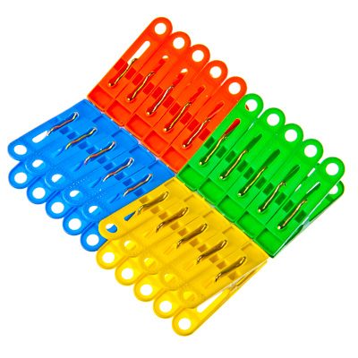
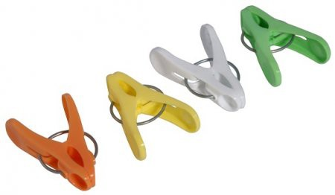
Развивающие игры с прищепками

Slide 2
Игры с прищепками
тренируют мелкую моторику рук у детей дошкольного возраста;
формирование и развитие соответствующих заданию математических представлений (восприятия цвета, величины, пространственных отношений);
развивают фантазию и творческие способности;
способствуют развитию ощущений собственных движений;
стимулируют речевую активность детей.
Игры с разноцветными прищепками
очень интересны и разнообразны.

Slide 3
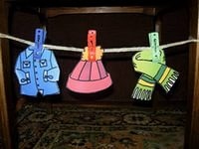
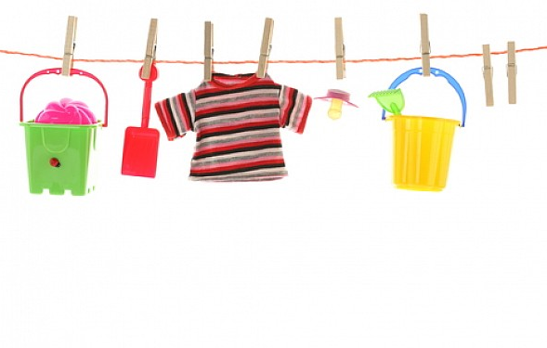
Наша мамочка устала,
Всю одежду постирала.
Милой маме помогу,
Все прищепки соберу.

Slide 4
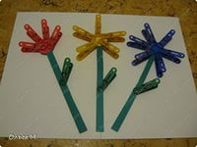
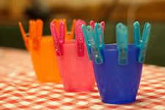
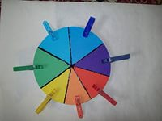
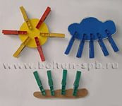

Slide 5
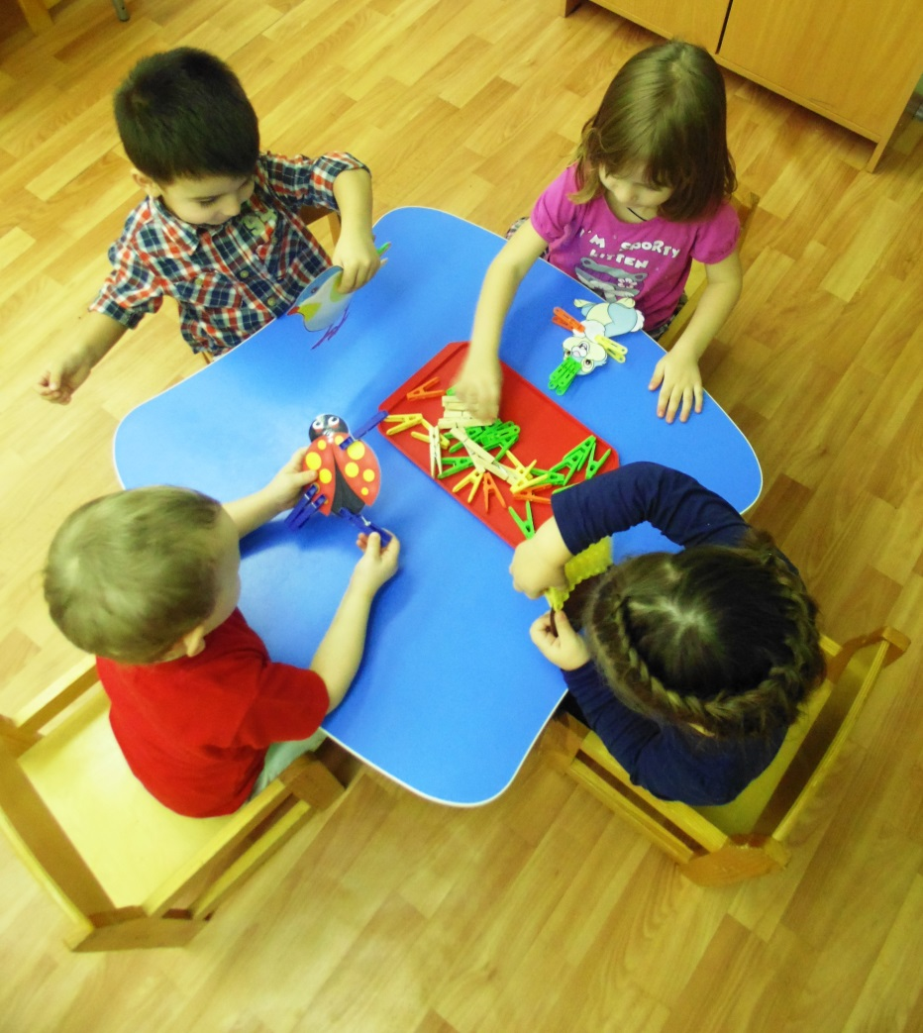
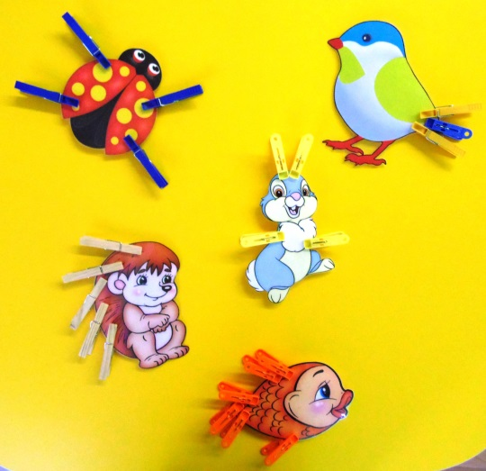
Игры с прищепками для развития творческого воображения
Мерзнет зайка на опушке,
Спрятал лапки, спрятал ушки.
Зайка, зайка, не дрожи,
Лапки, ушки покажи.

Slide 6
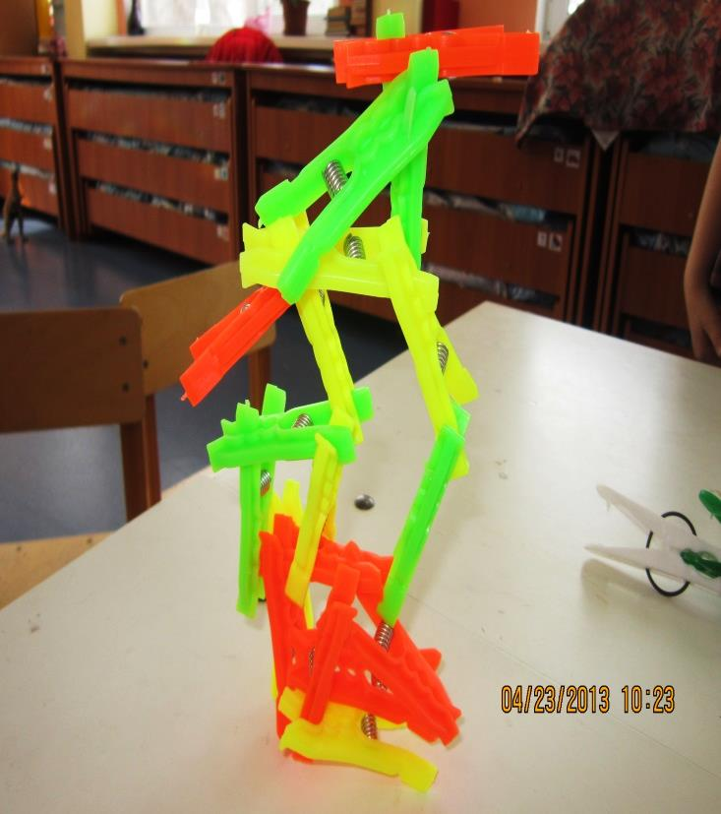
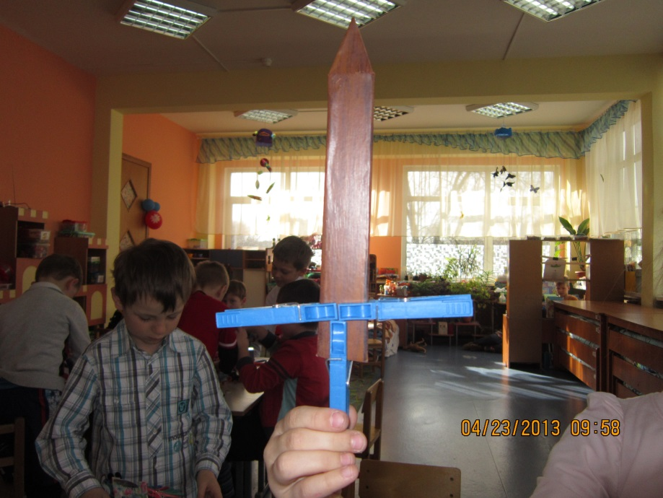

Slide 7
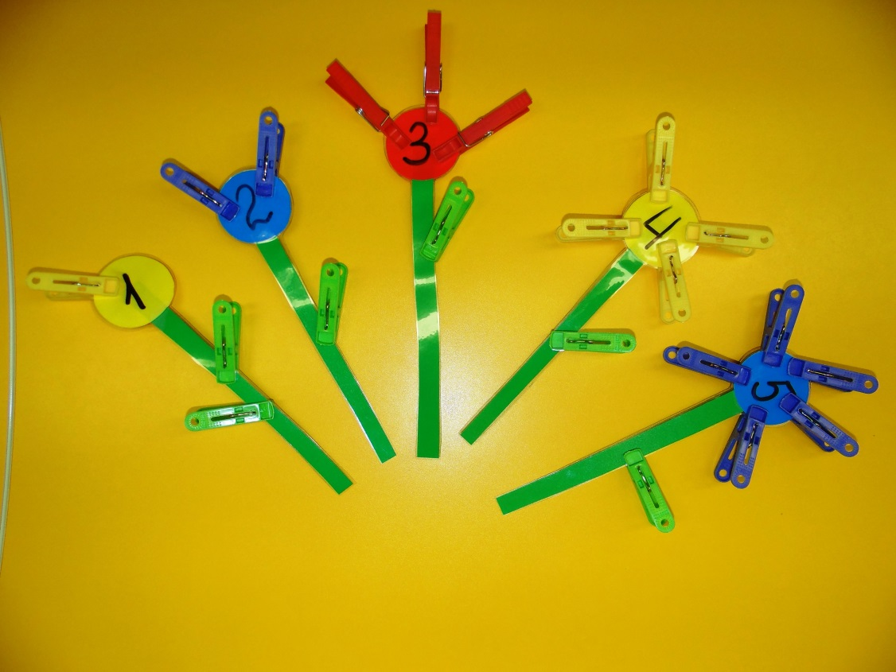
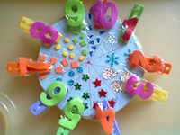

Slide 8
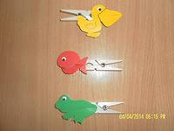
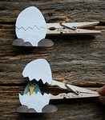
упражнения
с речевым сопровождением
Серый волк - зубами щелк,
- щелк, щелк, щелк.
Не боимся тебя волк.
Хитрая плутовка, рыжая головка.
Ротик открывает зайчиков пугает.
- Га-га-га - гогочет гусь,
Я семьей своей горжусь!
- Гав-гав-гав, - собака лает,
Мой сыночек подрастет.
Гав-гав-гав, - щенок сказал
И за котёнком убежал.

Slide 9
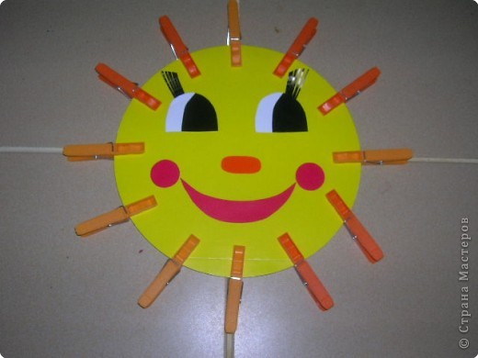
Игра «Солнышко»
Солнышко утром
Рано встает.
Лучики тянет –
Тепло нам дает.
Круглое и яркое,
Дарит всем тепло.
Встало утром рано,
По небу пошло.

Slide 10
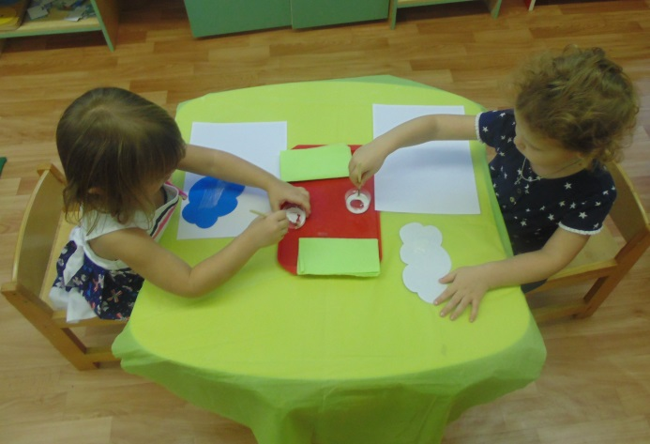
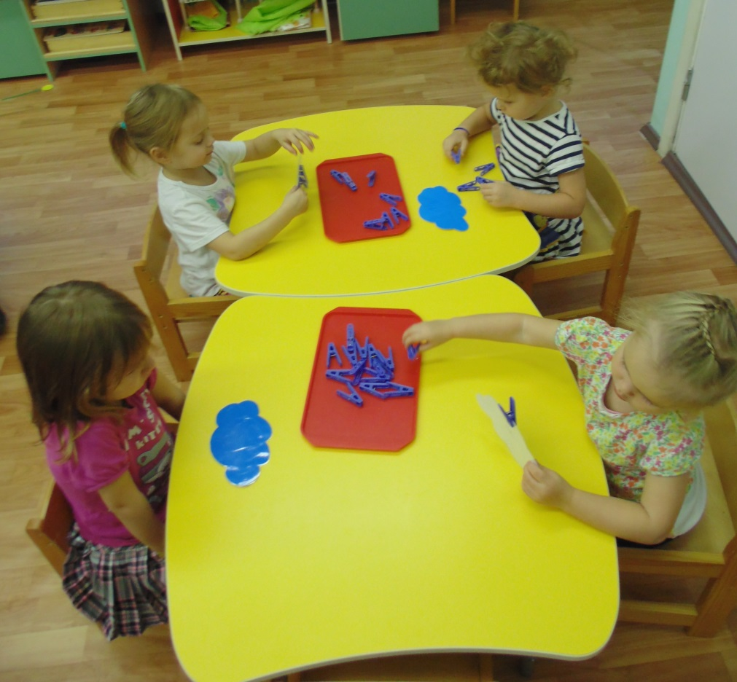
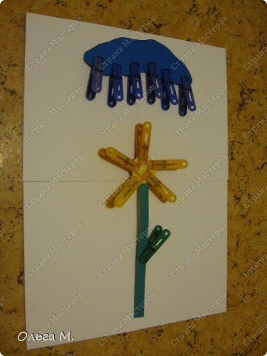
Игра «Тучка»
Дождик песенку поет: Кап, кап... Только кто ее поймет - Кап, кап? Не поймем ни я, ни ты, Да зато поймут цветы.

Slide 11
СПАСИБО ЗА ВНИМАНИЕ!!!

